Slide 1
Муниципальное автономное учреждение дополнительного образования
«Центр детского творчества «Эльдорадо»
НОВЫЕ ТРЕБОВАНИЯ
К РАЗРАБОТКЕ ДОПОЛНИТЕЛЬНЫХ
ОБЩЕОБРАЗОВАТЕЛЬНЫХ ПРОГРАММ

Slide 2
273-ФЗ: Статья 2., п.9: Основные понятия, используемые в настоящем Федеральном законе
Образовательная программа - комплекс основных характеристик образования (объем, содержание, планируемые результаты), организационно-педагогических условий и в случаях, предусмотренных настоящим ФЗ, форм аттестации, который представлен в виде учебного плана, календарного учебного графика, рабочих программ учебных предметов, курсов, дисциплин (модулей), иных компонентов, а также оценочных и методических материалов.
ПРИНЦИПЫ ПОСТРОЕНИЯ ПРОГРАММЫ
- свобода выбора образовательных программ и режима их освоения;
соответствие образовательных программ и форм дополнительного образования возрастным и индивидуальным особенностям детей;
вариативность, гибкость и мобильность образовательных программ;
разноуровневость (ступенчатость) образовательных программ;
модульность содержания образовательных программ, возможность взаимозачета результатов;
ориентация на метапредметные и личностные результаты образования;
творческий и продуктивный характер образовательных программ;
открытый и сетевой характер реализации.

Slide 3
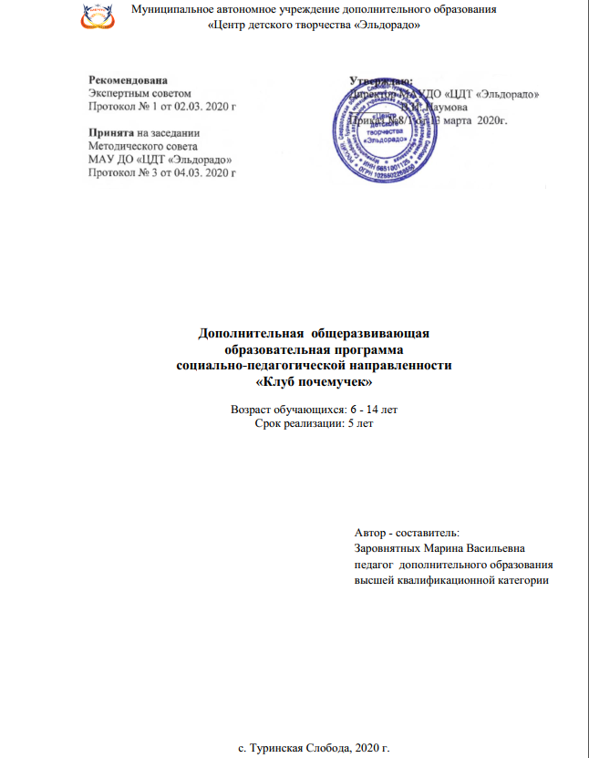
ТИТУЛЬНЫЙ ЛИСТ
Слободо – Туринский муниципальный отдел
управления образованием
Экспертиза программ в рамках инновационных
проектов (моделей)

Slide 4
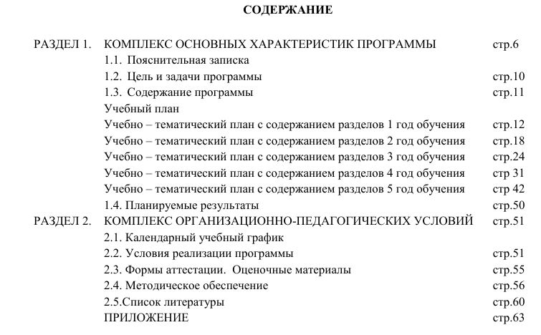
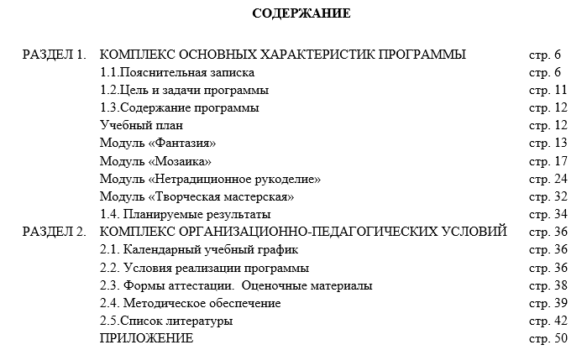
СОДЕРЖАНИЕ
(структура)
Модульные программы

Slide 5
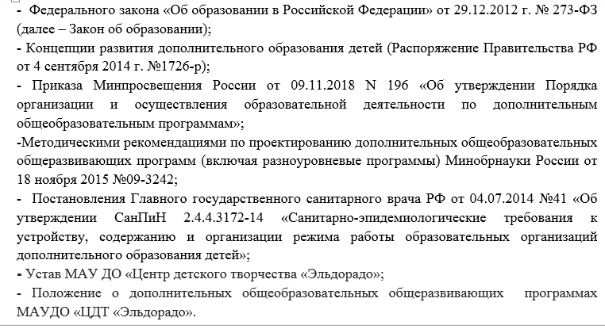
НОРМАТИВНО -ПРАВОВЫЕ ОСНОВАНИЯ РАЗРАБОТКИ ПРОГРАММЫ
Приложение к приказу….

Slide 6
НОРМАТИВНО -ПРАВОВЫЕ ОСНОВАНИЯ РАЗРАБОТКИ ПРОГРАММЫ
Письмо Минпросвещения от 28.06.2019 № МР- 81/02 «Методические рекомендации для субъектов Российской Федерации по вопросам реализации основных и дополнительных общеобразовательных программ в сетевой форме»;
Письмо Министерства образования и науки Российской Федерации от 7 декабря 2015 года N 09- 3482 «Методические рекомендации по организации сетевого взаимодействия общеобразовательных организаций, организаций дополнительного образования, профессиональных образовательных организаций, промышленных предприятий и бизнесструктур в сфере научно-технического творчества, в том числе робототехники»;
Положение о реализации дополнительных общеобразовательных программ в сетевой форме.
Письмо Минпросвещения от 20.02.2019 г. № ТС – 551/07 «О сопровождении образования обучающихся с ОВЗ и инвалидностью»;
Письмо Минпросвещения от 01.08.2019 № ТС-1780/07 «О направлении эффективных моделей дополнительного образования для обучающихся с ОВЗ как организационно-правовым ориентирам решения масштабной задачи федерального проекта “Успех каждого ребенка» ;
Постановление Главного государственного санитарного врача РФ от 10.07.2015 г. № 26» Об утверждении СанПиН 2.4.2..3286 – 15 (Санитарно – эпидемиологические требования к условиям и организации обучения и воспитания в организациях, осуществляющих образовательную деятельность по адаптированным программам для обучающихся с ОВЗ»;
Положение об организации обучения детей – инвалидов и детей с ОВЗ в МАУ ДО «ЦДТ «Эльдорадо».
Сетевые
Адаптивные

Slide 7
НОРМАТИВНО -ПРАВОВЫЕ ОСНОВАНИЯ РАЗРАБОТКИ ПРОГРАММЫ
Дистанционные
Приказ Минобрнауки России от 23 августа 2017 г. N 816 «Об утверждении Порядка применения организациями, осуществляющими образовательную деятельность, электронного обучения, о дистанционных образовательных технологий при реализации образовательных программ» (Зарегистрировано в Минюсте России 04.04.2014 №31823);
Приказ Минобрнауки РФ от 06 мая 2005 г. № 137 «Об использовании дистанционных образовательных технологий";
Письмо Минпросвещения от 06.05.2020 г. № ВБ – 976/04 «О реализации курсов внеурочной деятельности, программ воспитания и социализации, дополнительных общеразвивающих программ с использованием дистанционных образовательных технологий»;
Положение о реализации дополнительных общеразвивающих программ с использование электронного обучения и дистанционных образовательных технологий МАУ ДО «ЦДТ «Эльдорадо».
- ПОЛОЖЕНИЕ о реализации краткосрочных дополнительных общеобразовательных программ с применением дистанционных образовательных технологий;
- ПОЛОЖЕНИЕ о структуре, порядке разработки и утверждении индивидуального образовательного маршрута обучающегося в МАУ ДО «ЦДТ «Эльдорадо»;
- Положение о работе с одарёнными детьми МАУ ДО "ЦДТ «Эльдорадо».

Slide 8
ПОЯСНИТЕЛЬНАЯ ЗАПИСКА
Направленность (профиль) общеразвивающей программы
Актуальность общеразвивающей программы.
Адресат общеразвивающей программы
Режим занятий
Объем общеразвивающей программы
Срок освоения общеразвивающей программы
Уровневость
Перечень форм обучения
Перечень видов занятий
Перечень форм подведения итогов реализации дополнительной общеразвивающей программы
Новизна программы
Педагогическая целесообразность
Особые условия реализации программы или другие сведения-
можно исключить
можно дополнить

Slide 9
ЦЕЛЬ ПРОГРАММЫ
Создание условий для творческого развития детей через приобщение их к основам вокального искусства.
Создать условия для формирования творческой личности посредством созданию электронных трёхмерных моделей. | Развитие навыков начального технического конструирования и программирования,(:) аналитического и творческого мышления, формирование исследовательских умений и коммуникативных навыков средствами образовательного конструктора LEGO WeDo.
Создание условий для самореализации, самовыражения личности ребенка, посредством приобщения к основам искусства моды. | Создать условия для развития творческой личности, способной аналитически и критически мыслить, владеющей широким арсеналом позиционных и тактических приёмов и навыков, способной концентрировать внимание, быстро и точно считать варианты.
Формирование и развитие творческих способностей и общей культуры воспитанников средствами изобразительного искусства | Создание условий для развития творческой самостоятельности обучающихся, формирование умения использовать навыки декорирования древесины (выжигание, роспись по дереву) в практической деятельности.
Создать условия для развития творческих способностей обучающихся, формирование устойчивого интереса к эстрадному вокалу через активную музыкально-творческую деятельность.
Создание условий для развития творческого потенциала детей и подростков посредством обучения актерскому мастерству. | Формирование умений и навыков оптимального действия в сложной обстановке, развитие мотивации личности обучающегося к познанию основ спасательного дела, воспитание гражданственности, готовности личности к патриотическому поведению.
Создание условий для развития творческих способностей обучающихся в процессе освоения русских народных традиций с применением народного вокала и детского фольклора.

Slide 10
ЗАДАЧИ ПРОГРАММЫ
Обучающие
Метапредметные
Личностные
Предметные
Метапредметные
Личностные
Учебные
Развивающие
Социально-педагогические
Образовательные
Развивающие
Воспитательные
Обучающие
Развивающие
Воспитательные
Познавательные
Развивающие
Социально-педагогические
Культурологические
Образовательные
Развивающие
Личностные
Учебно-познавательные
Развивающие
Социально-педагогические
Культурологические
Учебно-познавательные
Развивающие
Культурологические

Slide 11
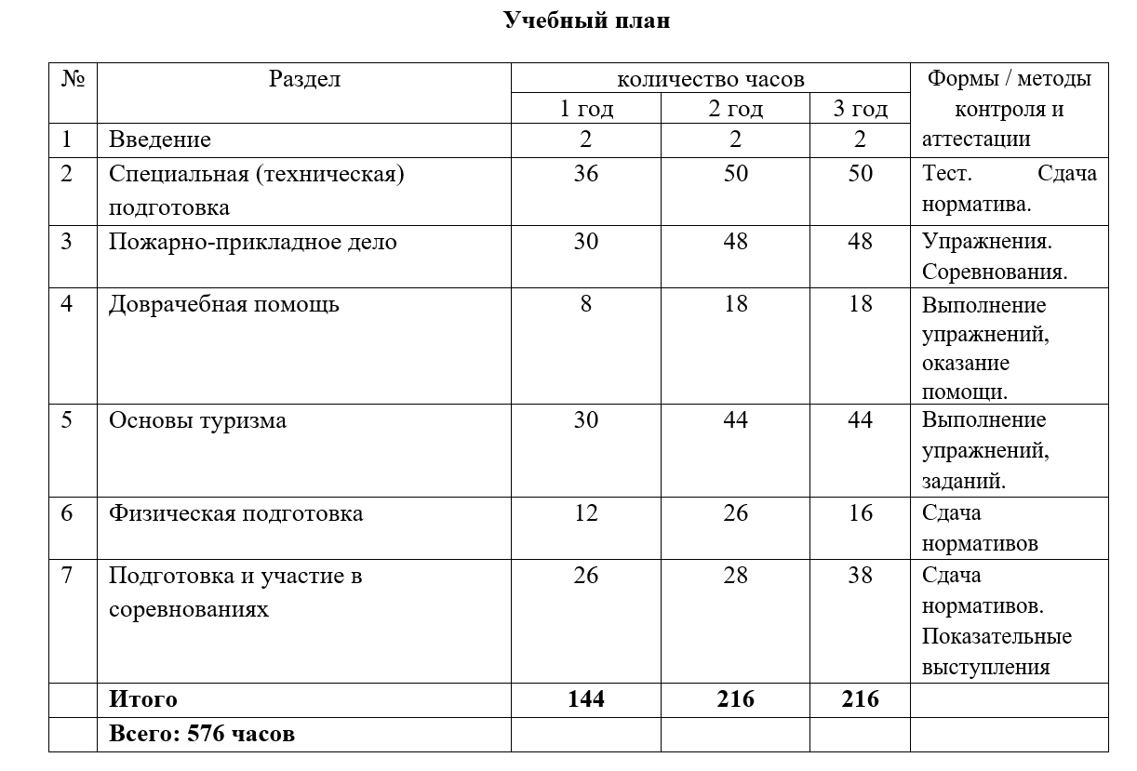
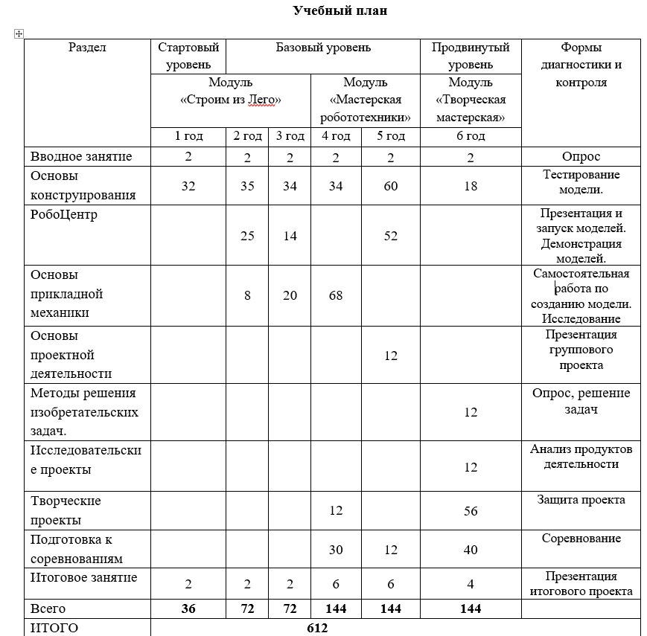
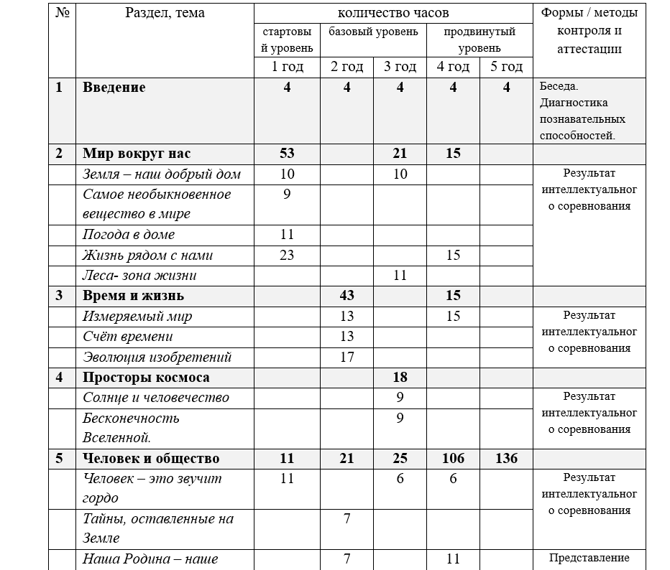
УЧЕБНЫЙ ПЛАН

Slide 12
УЧЕБНО - ТЕМАТИЧЕСКИЙ ПЛАН

Slide 13
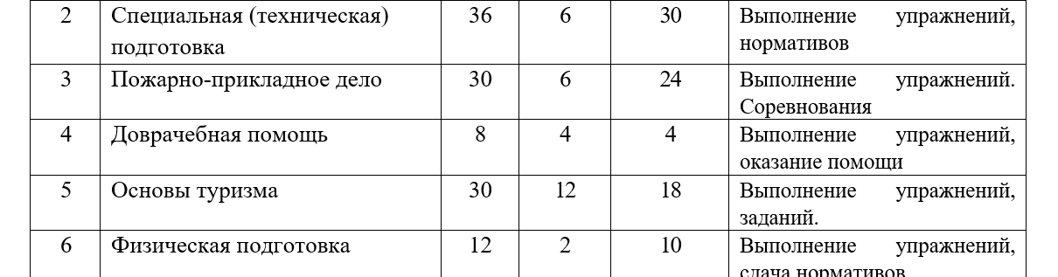
УЧЕБНО - ТЕМАТИЧЕСКИЙ ПЛАН
Темы не соответствуют возрасту либо сформулированы как для средне – специальных учебных заведений

Slide 14
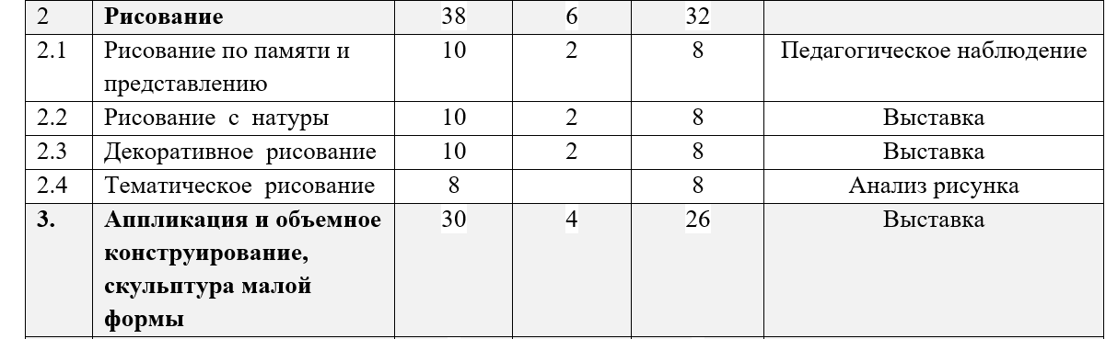
УЧЕБНО - ТЕМАТИЧЕСКИЙ ПЛАН
Темы не раскрывают содержание

Slide 15
УЧЕБНО - ТЕМАТИЧЕСКИЙ ПЛАН
Вместо тем прописывают формы, методы и виды занятий

Slide 16
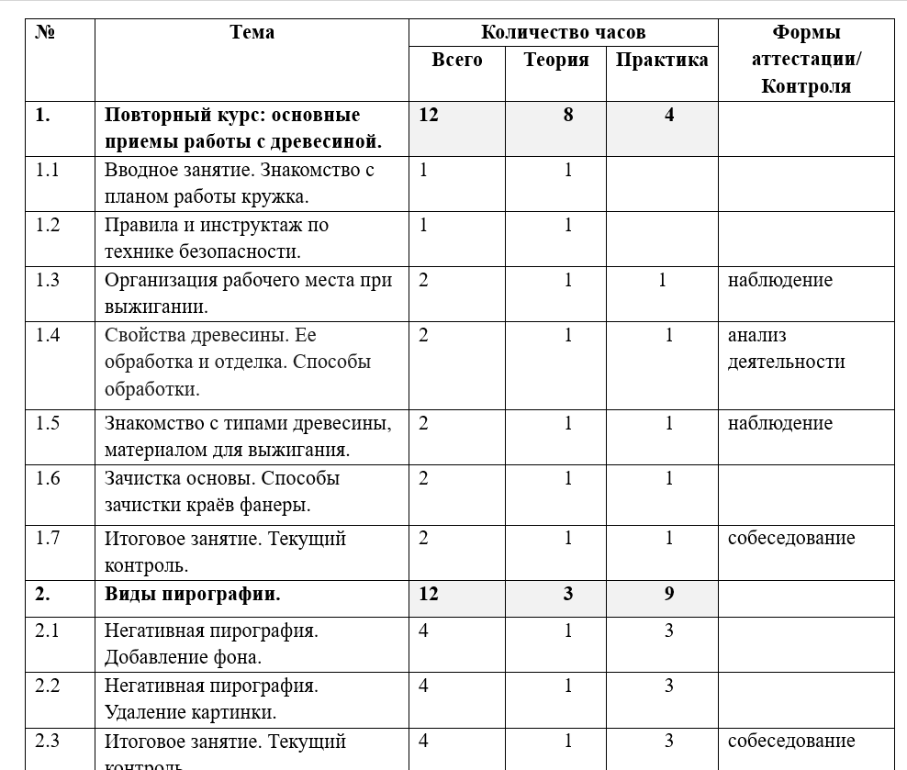
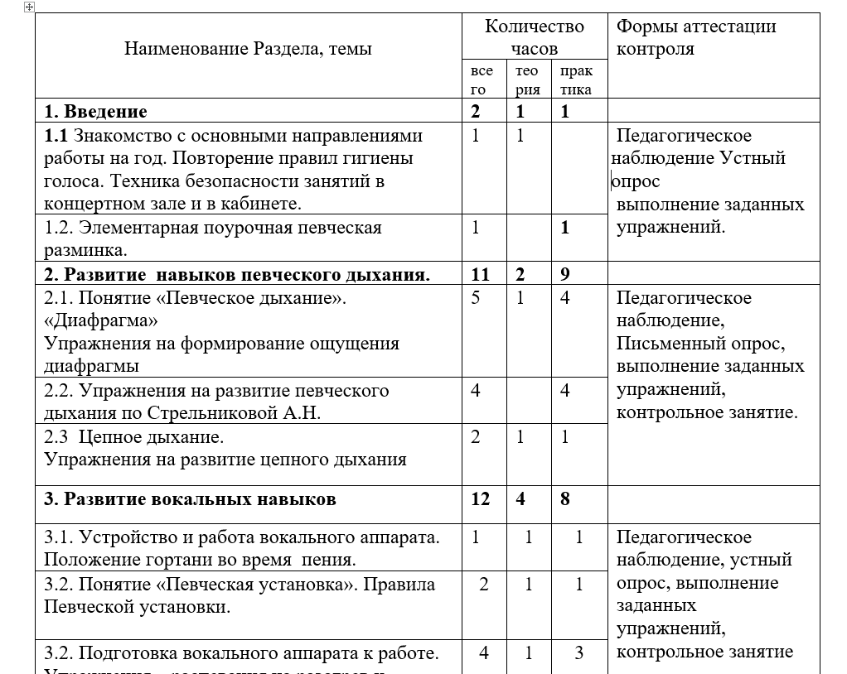
УЧЕБНО - ТЕМАТИЧЕСКИЙ ПЛАН

Slide 17
СОДЕРЖАНИЕ УЧЕБНО - ТЕМАТИЧЕСКОГО ПЛАНА
Дол жно носить тезисное (реферативное ) описание разделов, перечисление того, что ребёнок услышит занятиях.
Нелогичность тем

Slide 18
ПЛАНИРУЕМЫЕ РЕЗУЛЬТАТЫ -
совокупность знаний, умений, навыков, личностных качеств, компетенций, приобретаемых учащимися при освоении программы по ее завершению; формулируются с учетом цели и содержания программы
Предметные: - должен знать:
Метапредметные: - должен уметь:
Личностные результаты
Образовательные
Воспитательные
Личностные
Для учреждения
Для учащихся:
личностные
метапредметные
Личностные универсальные учебные действия
Регулятивные универсальные учебные действия
Коммуникативные универсальные учебные действия
Познавательные универсальные учебные действия
- метапредметные результаты - личностные результаты - предметные результаты
Ошибки:
завышенные или неверно определённые результаты;
перепутаны результаты.

Slide 19
ПЛАНИРУЕМЫЕ РЕЗУЛЬТАТЫ

Slide 20
ПЛАНИРУЕМЫЕ РЕЗУЛЬТАТЫ

Slide 21
ОРГАНИЗАЦИОННО – ПЕДАГОГИЧЕСКИЕ УСЛОВИЯ
Условия реализации программы
• материально-техническое обеспечение
• кадровое обеспечение
• методические материалы
Формы аттестации/контроля и оценочные
материалы
- материально-техническое обеспечение: необходимо и достаточно по программе;
- кадровое обеспечение – общие требования к квалификации педагогических работников и других специалистов, участвующих в реализации ДОП (указать педагогическое образование, квалификацию и др.)
- методические материалы: перечисление методических материалов, которые имеются.
Формы аттестации/контроля и оценочные материалы (для определения результативности программы) перечисляются согласно учебно – тематическому плану.
- Описание диагностики;
- Перечень контрольно –
измерительных материалов;
- Критерии оценки (для наблюдения,
выставки и др.)
Итоговая аттестация
(не обязательна у всех)!!!

Slide 22
СПИСОК ЛИТЕРАТУРЫ
Замечания:
старые источники, не обновлена нормативно – правовая база;
список оформлен не по ГОСТу;
- список не разделён на литературу для обучающихся и педагогов. Для дошкольников – список литературы для родителей.
Причины частых отказов в сертификации программ - дублирование ГОСТ (например: английский язык, подготовка к школе)
Дополнительная общеобразовательная программа,
как документ, свидетельствует о качественном
образовании в образовательной организации

